Slide 1



CODE QUEST 2025
Propuesta de Proyecto: Blog Comunitario DevTalles

Slide 2
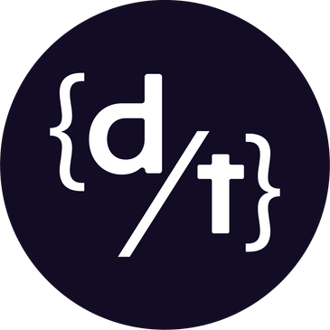




Nuestra Misión
OPTARYS
Desarrollar un blog para la comunidad de DevTalles que sea versátil, escalable y se convierta en el punto de encuentro para el aprendizaje.
CRECIMIENTO
INNOVACIÓN
COMUNIDAD

Slide 3




¿Qué Buscamos Lograr?
OPTARYS
Cumplir todos los requerimientos del reto.
Una interfaz intuitiva y agradable.
Escribir código limpio y con buenas prácticas.
Proyecto funcional, video demo y README impecable.

Slide 4


Stack Tecnológico (Frontend)
OPTARYS
Astro: Para máxima velocidad y rendimiento.
React: Para componentes interactivos y dinámicos.
TailwindCSS: Para un diseño moderno, rápido y consistente.

Slide 5



Stack Tecnológico (Backend)
OPTARYS
NestJS: Para una arquitectura robusta, modular y escalable.
OAuth 2.0: Autenticación real y segura con Discord y Google.
Patrón CQRS: Para optimizar el rendimiento separando lecturas y escrituras.

Slide 6
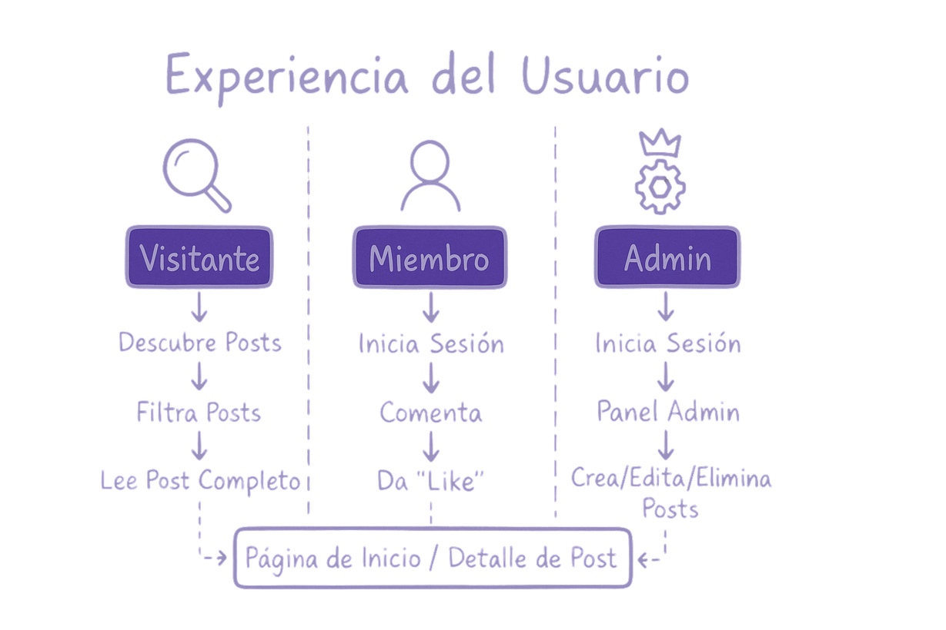

Flujos Principales
OPTARYS

Slide 7

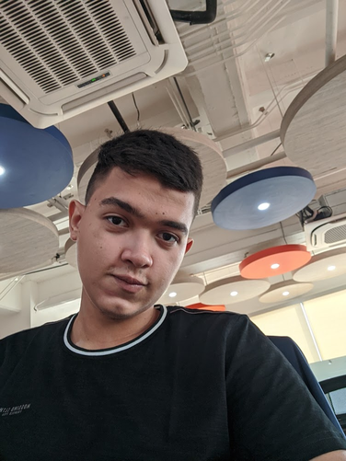
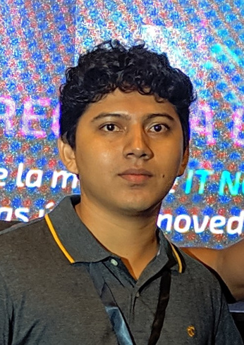
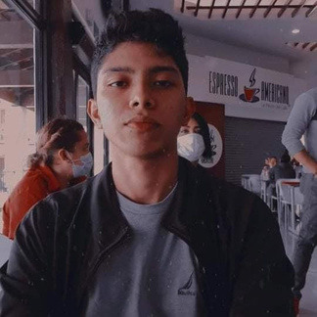
Johanssen Roque
Frontend Lead & UI/UX Specialist
OPTARYS
El Equipo Detrás del Código
Somos Optarys, un equipo multidisciplinario y colaborativo, unidos para afrontar el Code Quest 2025. Con roles especializados que cubren desde la arquitectura backend hasta el diseño de la experiencia de usuario, nuestra fortaleza radica en la comunicación constante y en el compromiso compartido de construir una solución de alta calidad para la comunidad de DevTalles.
Kevin Ortiz
Backend Lead & Architect
Joseph Pineda
Frontend Developer

Slide 8

OPTARYS
¡Muchas gracias!

